Slide 1

Notes:
【开场】封面
目的：先说明这场答辩回答什么问题：概率如何变成可核对的依据。
讲述要点：
- 这个系统不是只输出一个良恶性，而是把概率、特征归因、知识依据和后续动作串起来。
- 三条主线：用户端 Agent 编排、可溯源 RAG、管理端运营智能体。
- 先讲问题，再讲实现，最后讲取舍和局限。
过渡：进入问题定义。
提示：停顿 2 秒

Slide 2

Notes:
【定调】问题定义
目的：把"准确率"叙事换成三个角色各自的问题。
讲述要点：
- 医生关心依据，患者关心下一步，运营关心数据。三类问题不能用一个聊天框回答。
- 所以系统分成用户端 Agent、知识库、管理端三条线。
- 后面每一部分都对应其中一类问题。
过渡：先看整体分层。

Slide 3
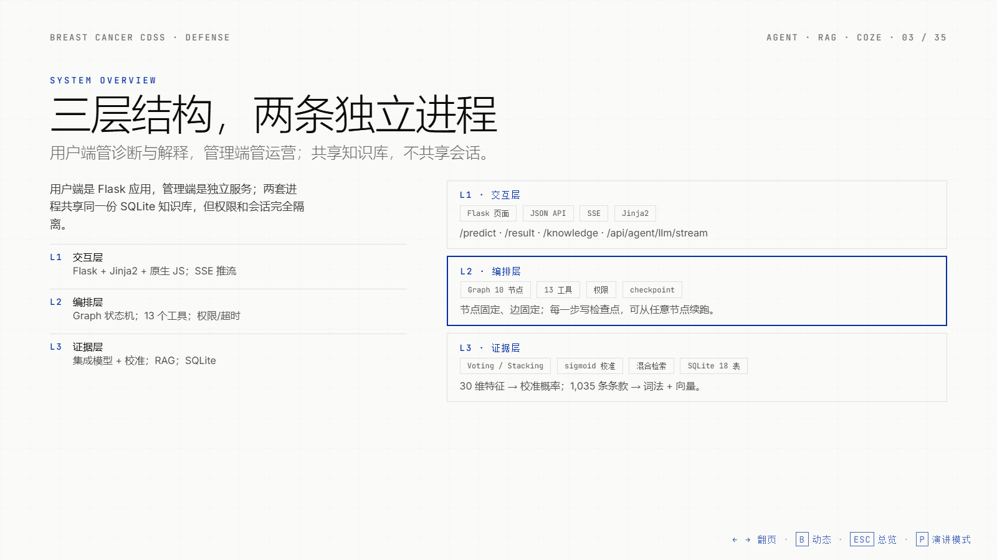
Notes:
【架构】系统分层
目的：建立全局模型：两层进程、三层职责。
讲述要点：
- 用户端 5000 端口，管理端 5001；Nginx 统一入口，/console 反代到管理端。
- 编排层是自研 Graph，不依赖 LangChain；节点和边显式声明。
- 证据层包含模型、RAG 和 SQLite，共 18 张表。
过渡：先看模型这一层怎么跑。

Slide 4
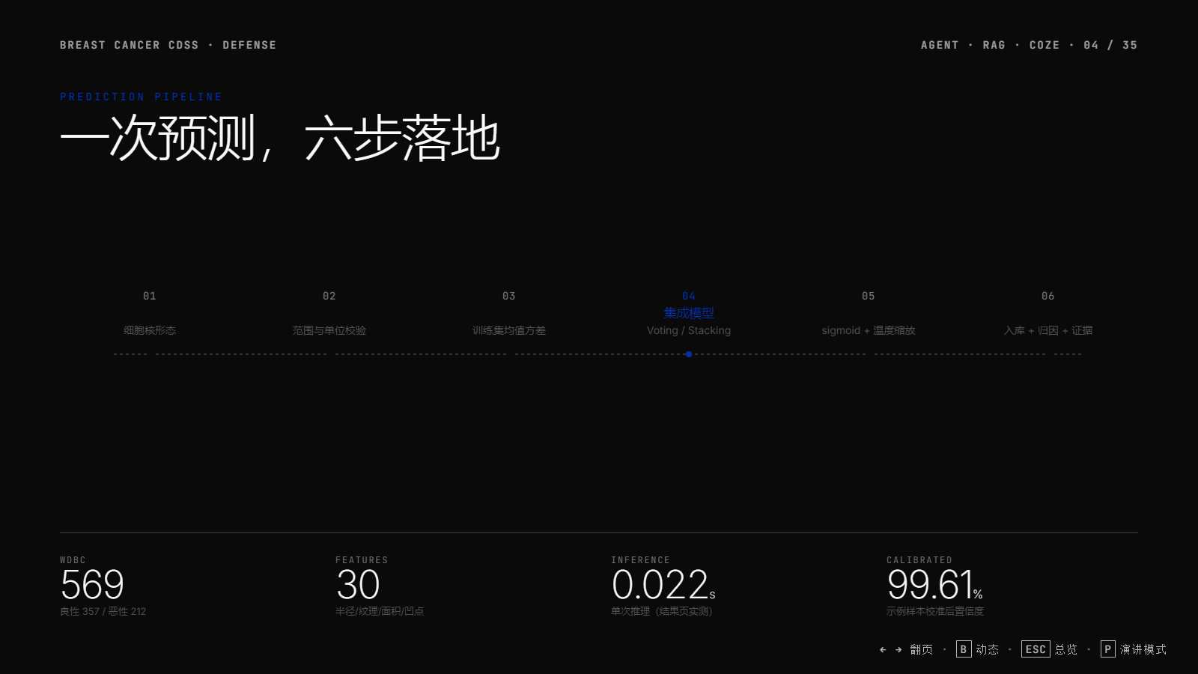
Notes:
【实现】预测链路
目的：把模型调用讲成六步可验证链路。
讲述要点：
- 表单校验在前端和后端各做一次，避免单位错误进入模型。
- 标准化参数来自训练集，不是现场计算，避免数据泄漏。
- 校准后的概率才展示；原始概率偏乐观，会堆在 0.99 附近。
过渡：看结果页实际呈现。

Slide 5
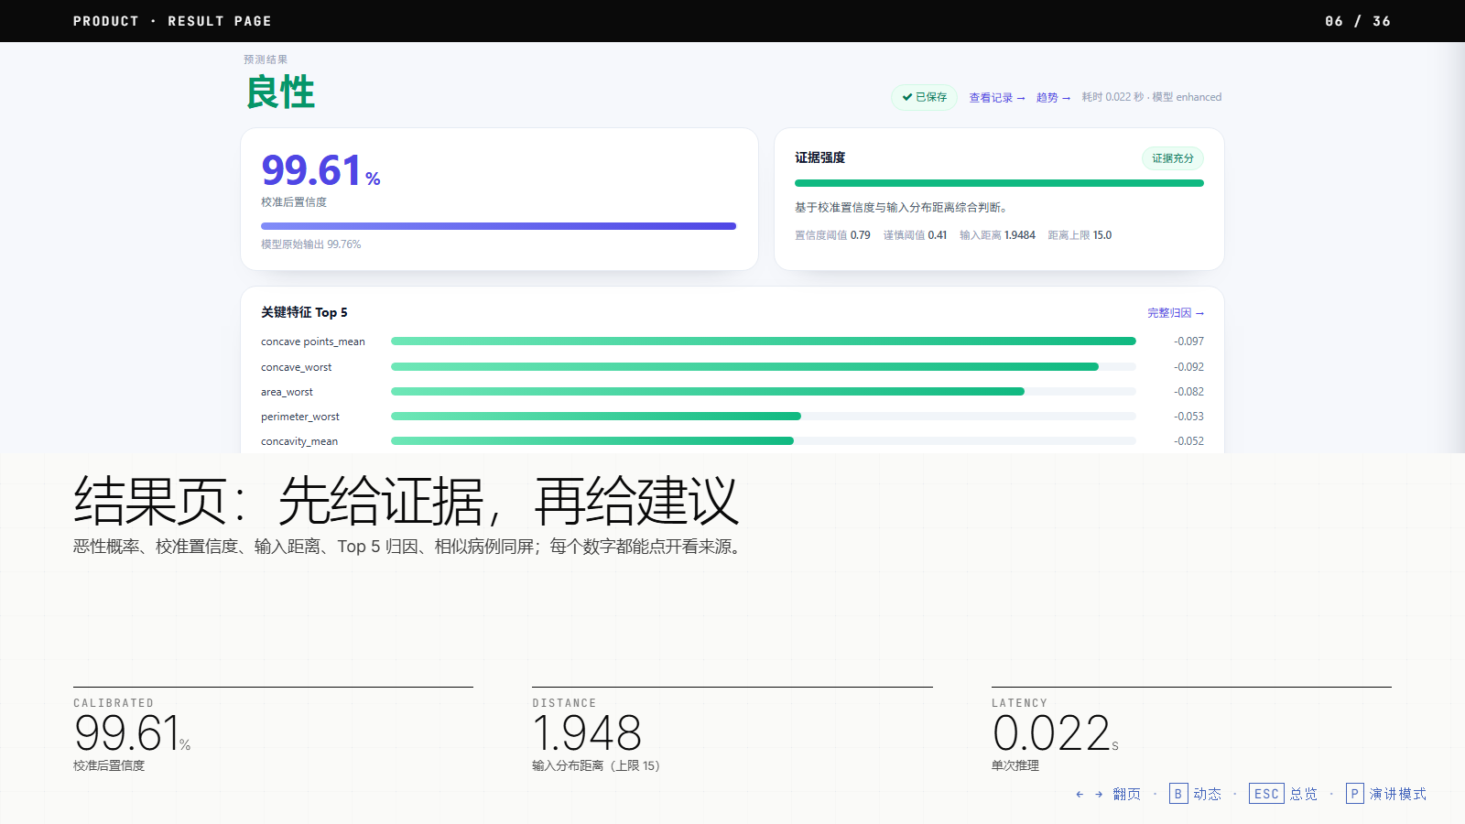
Notes:
【产品】结果页
目的：证明结果不是一行字，而是一组可核对的证据。
讲述要点：
- 右侧证据强度条由置信度、输入距离和知识命中共同决定。
- Top 5 是模型在看什么，不是因果；页面明确写了这一点。
- 相似病例只做对照，不构成临床证据。
过渡：进入 Agent：这些解释是谁生成的？

Slide 6

Notes:
【过渡】章节页：Agent
目的：把观众注意力切到用户端 Agent。
讲述要点：
- 这一部分回答：为什么不是聊天框，以及流程怎么保证可复现。
- 会先给 Graph 结构，再给状态、工具、意图、流式和子代理。
- 最后用三档不确定性和 grounding 收口。
过渡：先给 Agent 的定位。

Slide 7

Notes:
【定位】Agent 定位
目的：重新定义 Agent：能调工具、能拒答、能回放。
讲述要点：
- 聊天框只输出文本；这里要能查记录、跑模型、导报告、检索知识。
- 13 类意图决定走哪条路径，10 个节点保证流程可复现。
- 拒答是能力，不是失败；第 16 页会讲三档阈值。
过渡：看这张图具体长什么样。

Slide 8
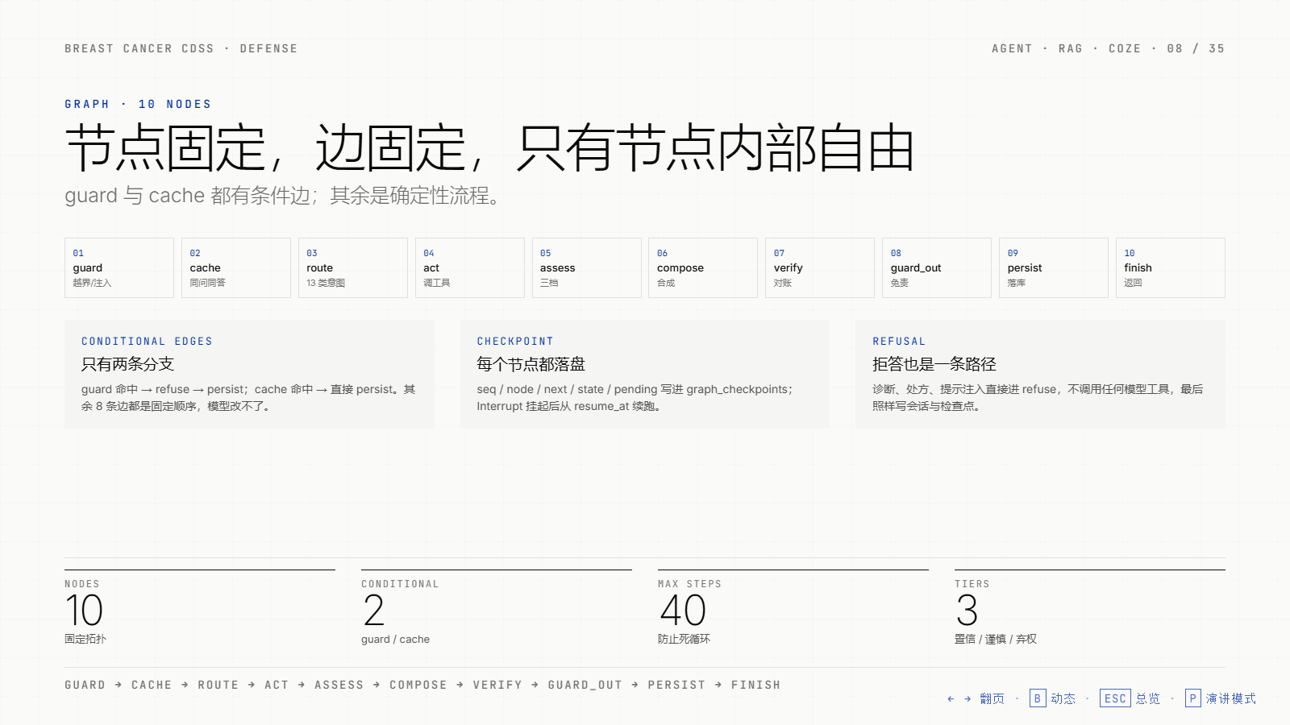
Notes:
【架构】Graph 结构
目的：逐节点讲职责与两条条件边。
讲述要点：
- guard 命中直接进 refuse，再走 persist；cache 命中跳过 route。
- route 之后是 act → assess → compose → verify → guard_out → persist → finish。
- 节点内部才是模型自由发挥的地方，流程本身不可被模型改写。
过渡：流程要能回放，靠的是状态和检查点。

Slide 9
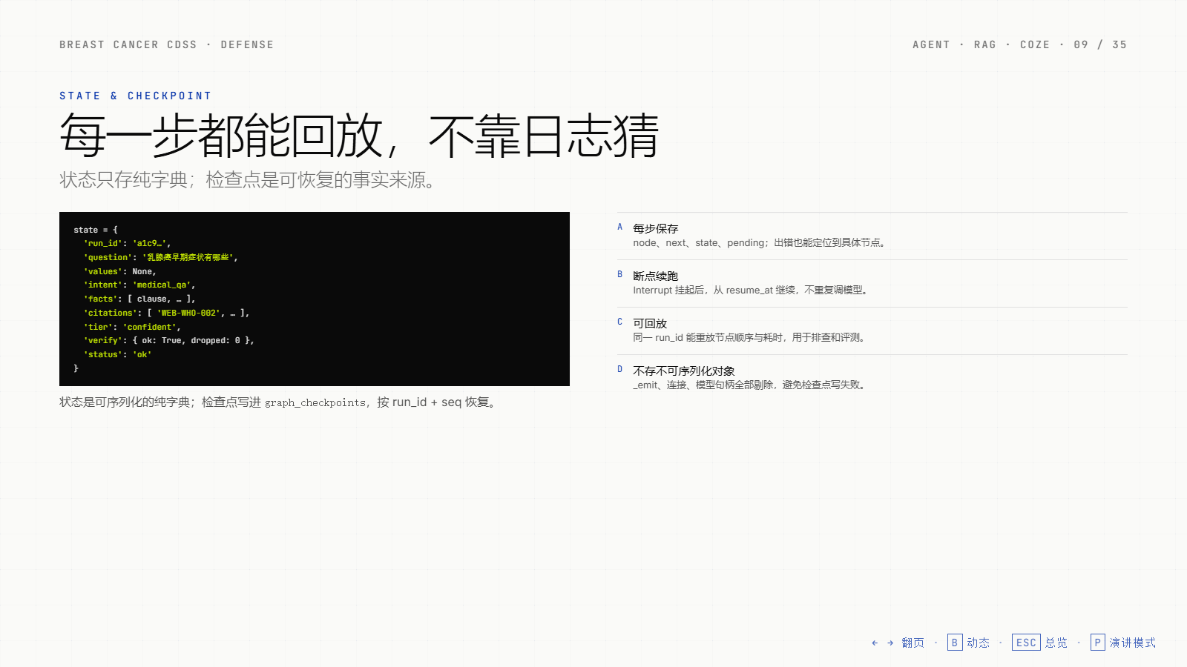
Notes:
【架构】状态与检查点
目的：解释可回放不是口号：状态结构 + 检查点表。
讲述要点：
- state 里只有可序列化字段；emit 这类回调不会写进去。
- 每个节点执行完都保存 seq/node/next/state，Interrupt 也保存 pending。
- 这让我们能回答"第 4 步为什么慢""哪一步失败了"。
过渡：看一次真实执行的节点耗时。

Slide 10
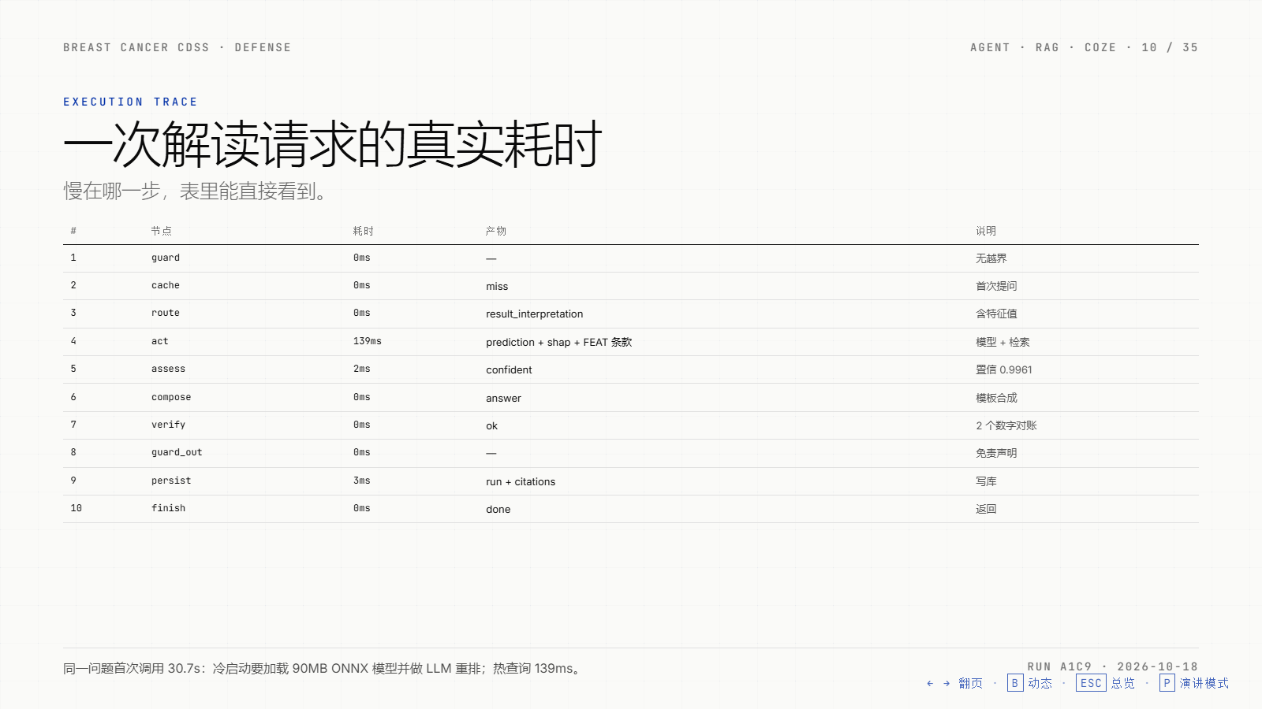
Notes:
【架构】真实执行
目的：用真实 trace 证明流程与耗时，不回避冷启动。
讲述要点：
- 这是"这个结果什么意思"的真实执行：10 个节点，act 占 139ms。
- act 里同时跑了 predict、explain 和特征词典检索，所以是最大头。
- 医学问题首次会到 30s，主要是 90MB 模型加载和重排；热查询约 1s。
过渡：工具是 act 的手脚，下面看 13 个工具。

Slide 11
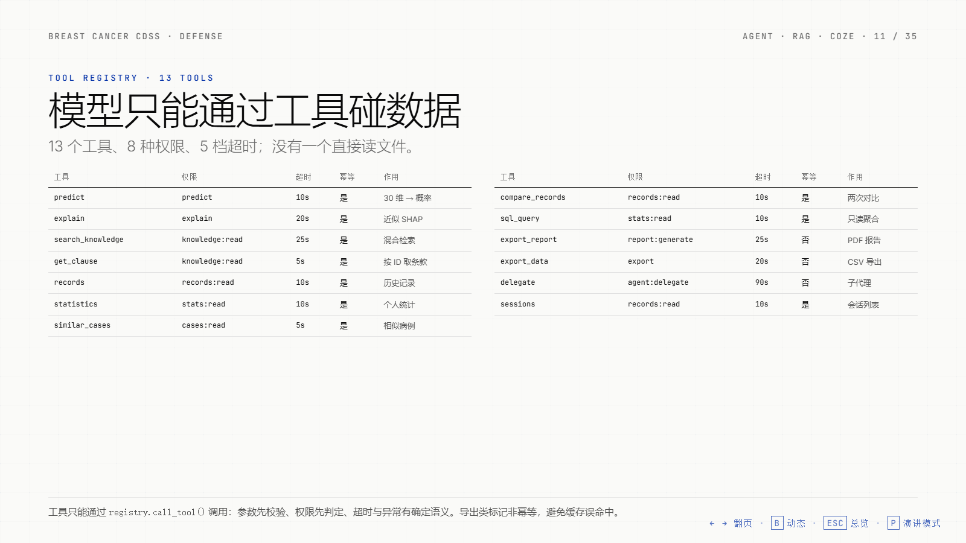
Notes:
【架构】工具表
目的：用表格讲清工具契约，而不是罗列名称。
讲述要点：
- 每个工具都有 schema、权限、超时、幂等标记；调用入口只有一个。
- 导出类非幂等，避免同问同答缓存返回旧文件；delegate 超时 90s。
- 模型不能直接读数据库或文件，权限在调用前判定。
过渡：工具之外，先决定走哪条路径：意图路由。

Slide 12
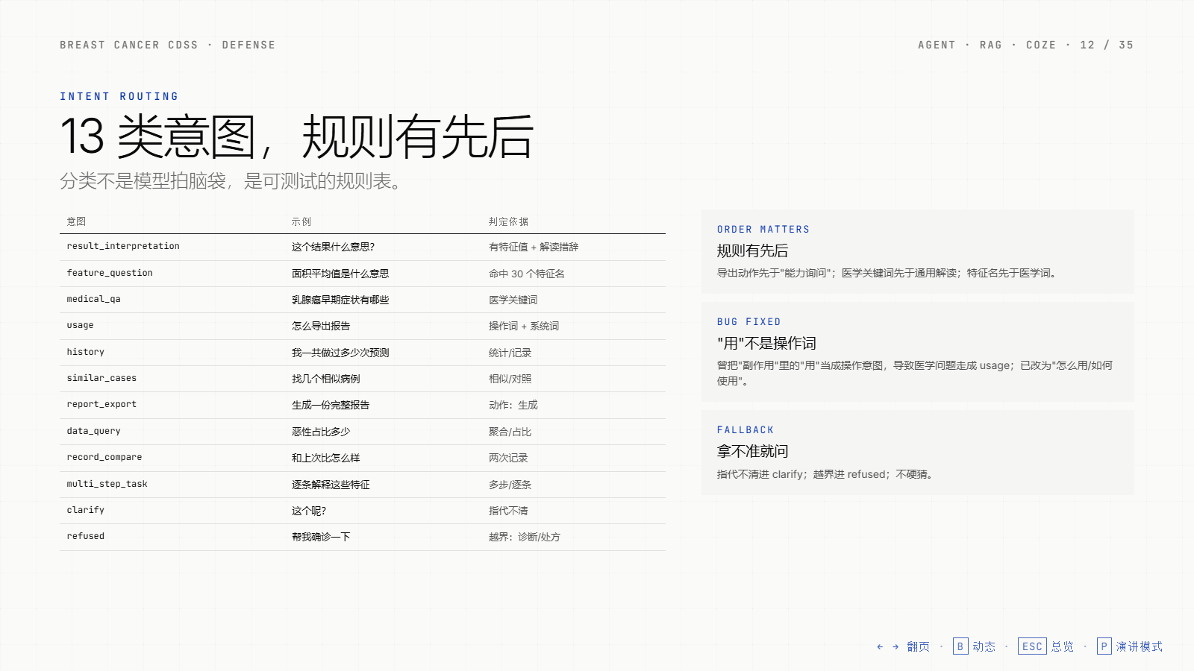
Notes:
【架构】意图路由
目的：讲分类规则、顺序和一个真实 bug。
讲述要点：
- 13 类意图覆盖解读、特征、医学、操作、历史、导出、对比、拒答等。
- 顺序很重要：导出动作要先判，否则"怎么导出报告"会被当成能力询问。
- 我们踩过"副作用"含"用"被判成操作问题的 bug，已修复并加回归用例。
过渡：路由之后，同一套图有两种交付方式。

Slide 13
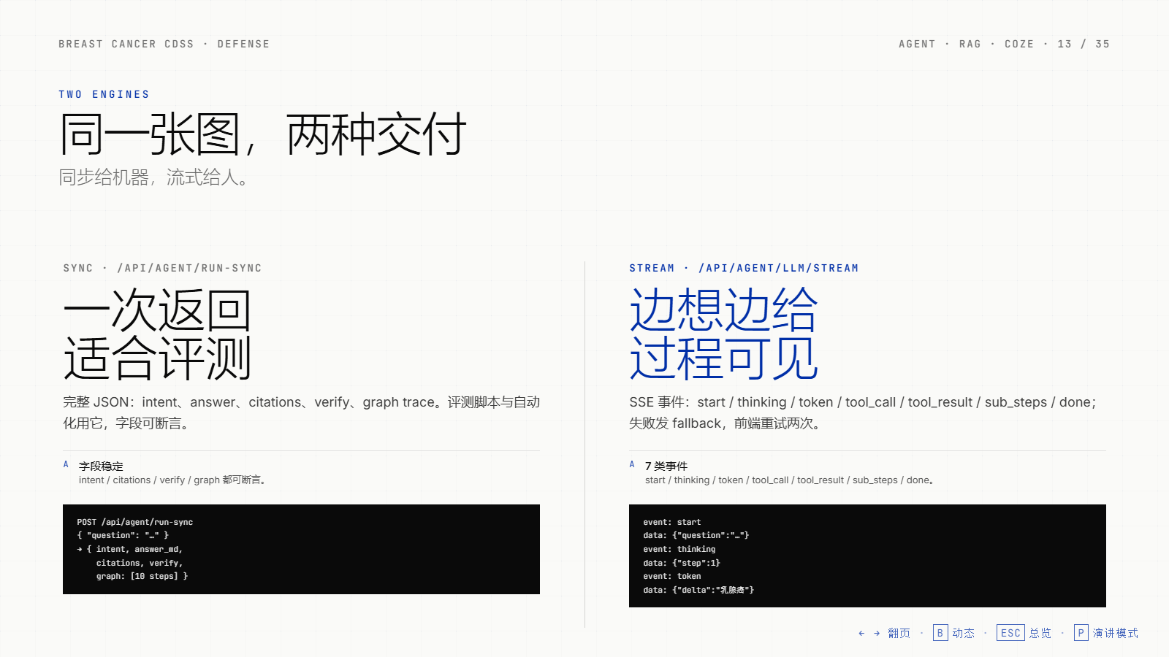
Notes:
【架构】同步与流式
目的：解释两套入口的必要性。
讲述要点：
- 同步接口输出稳定，评测和脚本直接断言字段。
- 流式接口把 thinking、token、工具调用推给前端，用户能看到进度。
- 两条链路共用同一个 Graph；流式失败会发 fallback 事件，前端自动重试。
过渡：还有一种执行体：子代理。

Slide 14
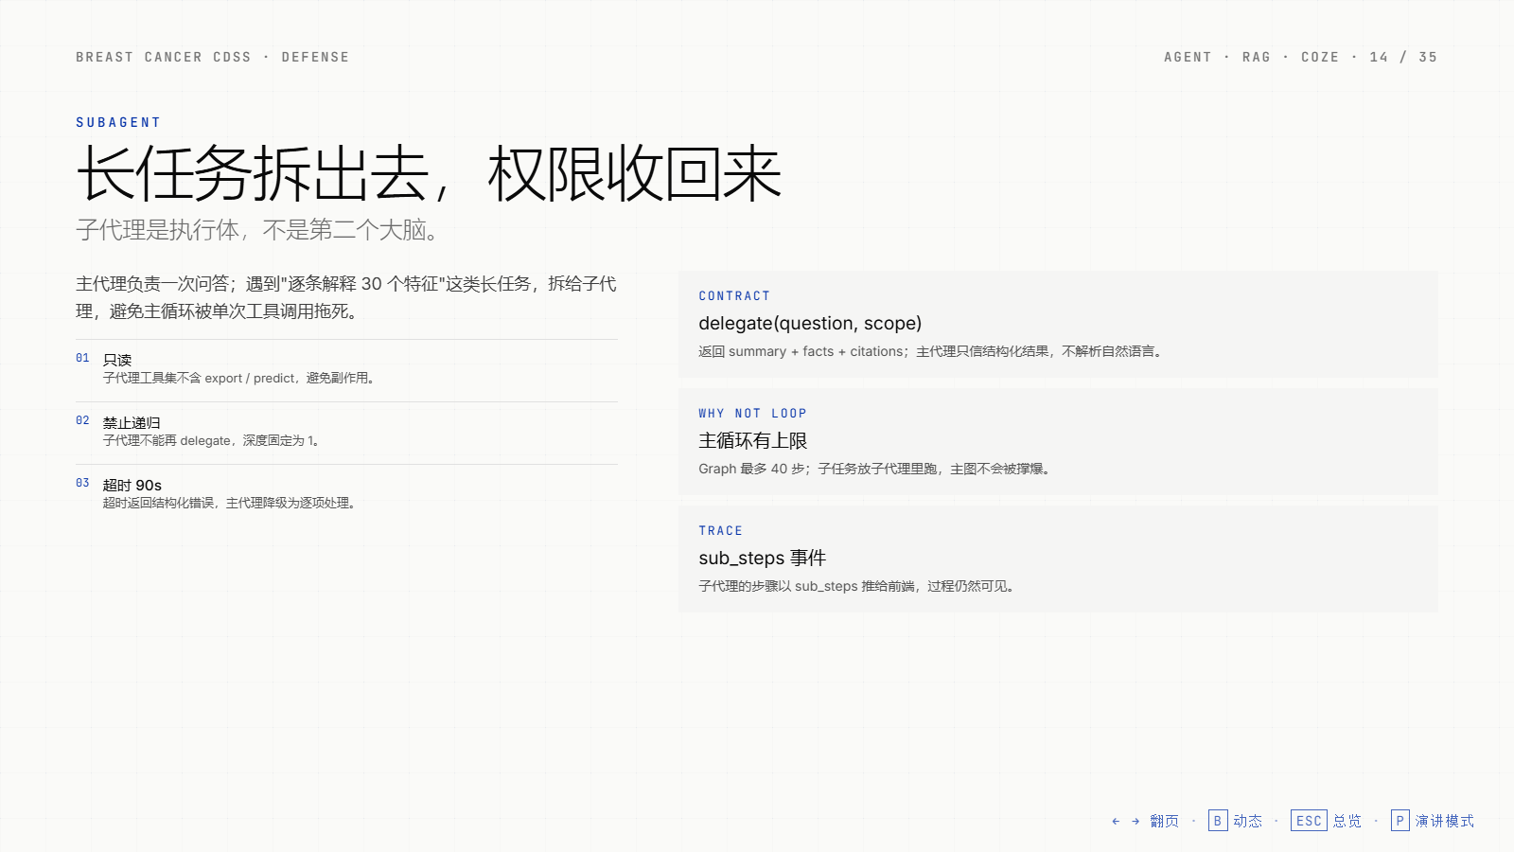
Notes:
【架构】子代理
目的：讲清 delegate 的边界与动机。
讲述要点：
- 主代理一次只处理一个问题；长任务拆给子代理。
- 子代理只读、不能递归、90 秒超时；失败主代理降级。
- 子步骤通过 sub_steps 事件回传，用户仍能看到过程。
过渡：执行体之外，还要决定"敢不敢下结论"。

Slide 15
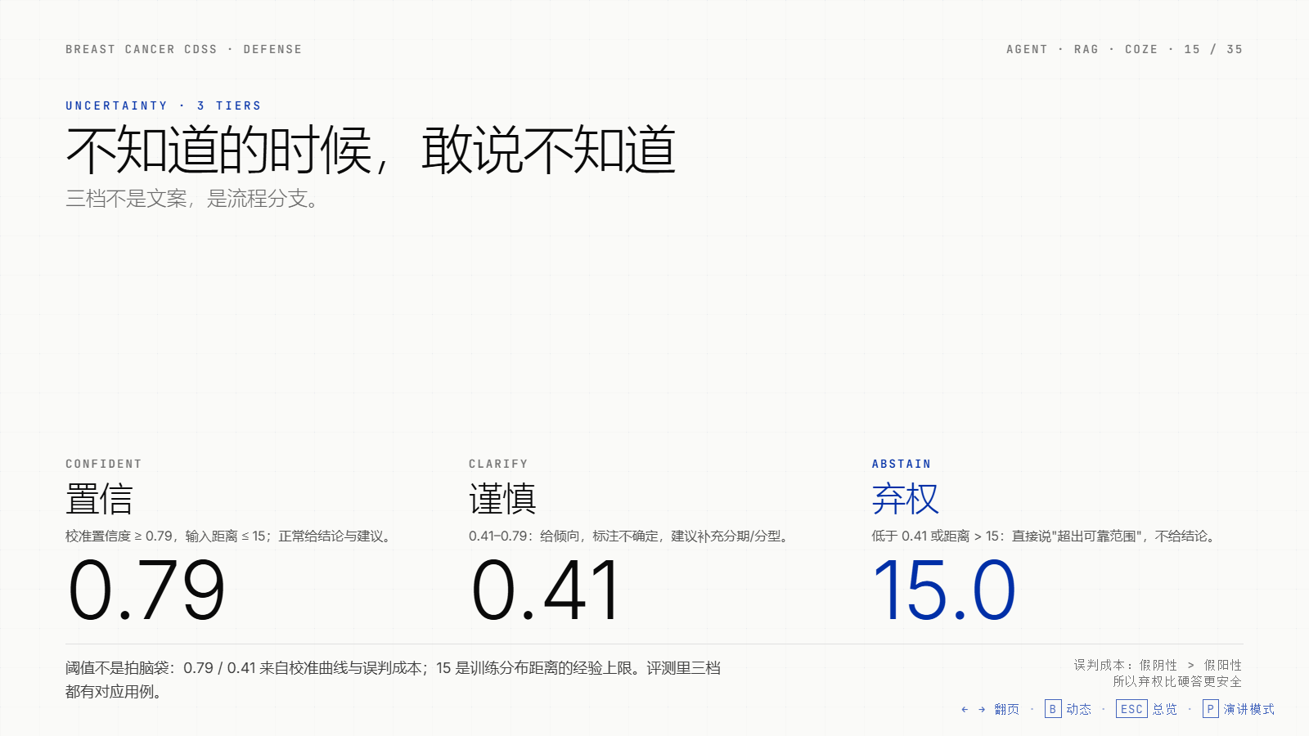
Notes:
【可信度】三档不确定性
目的：讲清阈值、代价和弃权话术。
讲述要点：
- 置信档正常回答；谨慎档给倾向但降级措辞；弃权档直接拒绝下结论。
- 0.79 / 0.41 来自校准曲线与误判成本；15 是训练分布距离上限。
- 弃权不是失败，它把错误成本从"误导"降成"让用户补信息"。
过渡：判断可信之后，解释要逐句可核对。

Slide 16
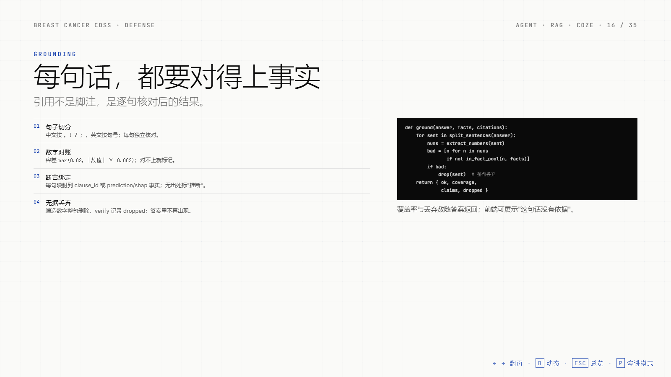
Notes:
【可信度】Grounding
目的：讲句子级核对的四个步骤和容差。
讲述要点：
- 切句是为了逐句核对，而不是整段糊过去。
- 数字对账容差 0.02 或 0.2%，编造的数字最容易被识破。
- 无出处标"推断"或删除；verify 返回 dropped 数量。
过渡：看真实回答里的引用长什么样。

Slide 17
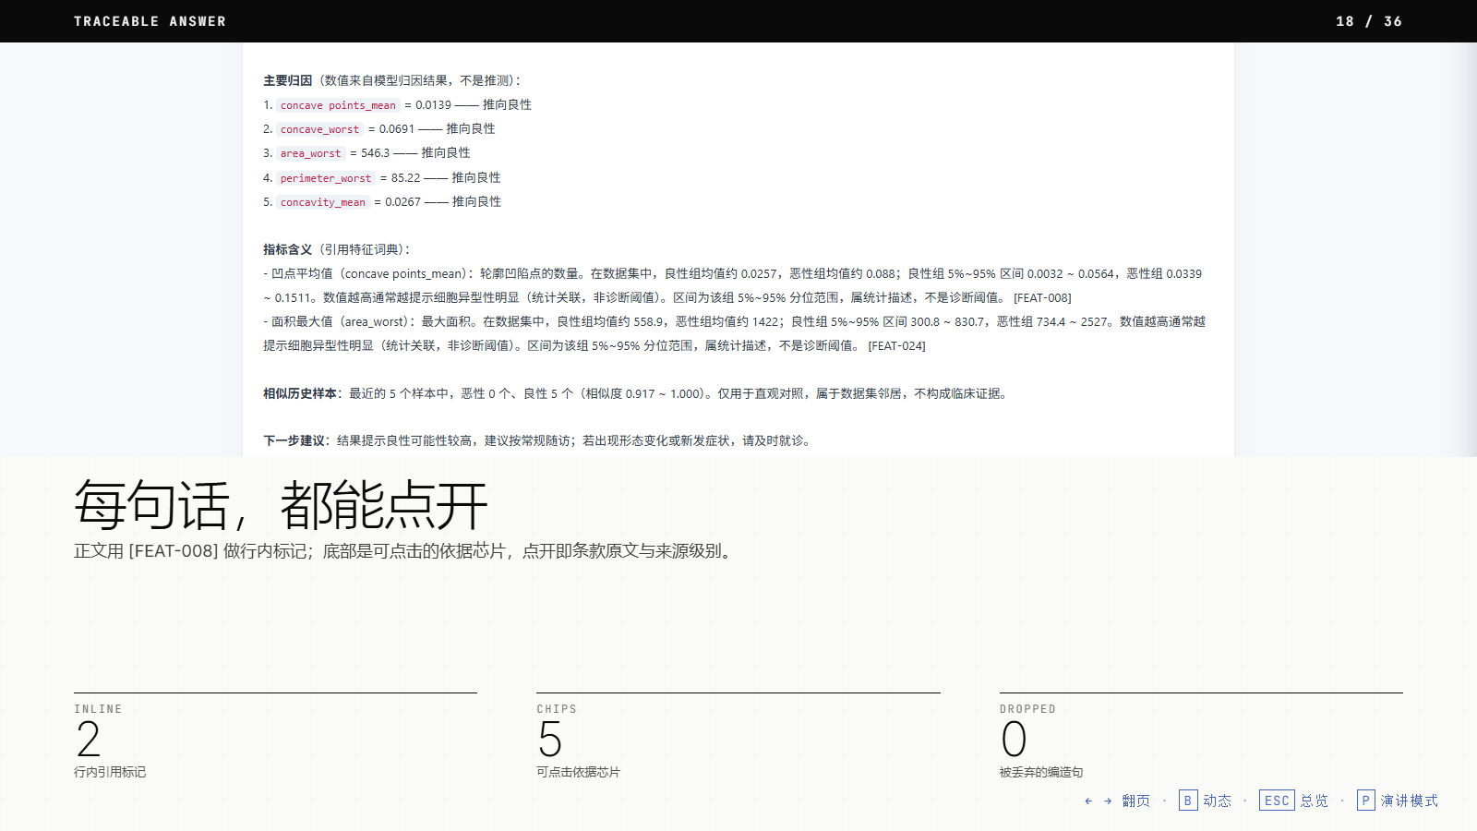
Notes:
【可信度】可溯源回答
目的：用截图证明引用可点、来源可查。
讲述要点：
- 正文里的 [FEAT-008] 和底部芯片是同一套 clause_id。
- 芯片标注来源级别：特征词典、NCI PDQ、指南。
- 没有依据的句子会被标"推断"或直接删掉。
过渡：进入知识库：这些条款从哪来。

Slide 18

Notes:
【过渡】章节页：知识库
目的：切到 RAG 部分。
讲述要点：
- 上一部分解决"谁在说"，这一部分解决"依据从哪来"。
- 顺序是：语料构成 → 治理 → 索引 → 混合检索 → 引用规则。
- 还会给出三个问题的前后对比。
过渡：先看语料规模。

Slide 19
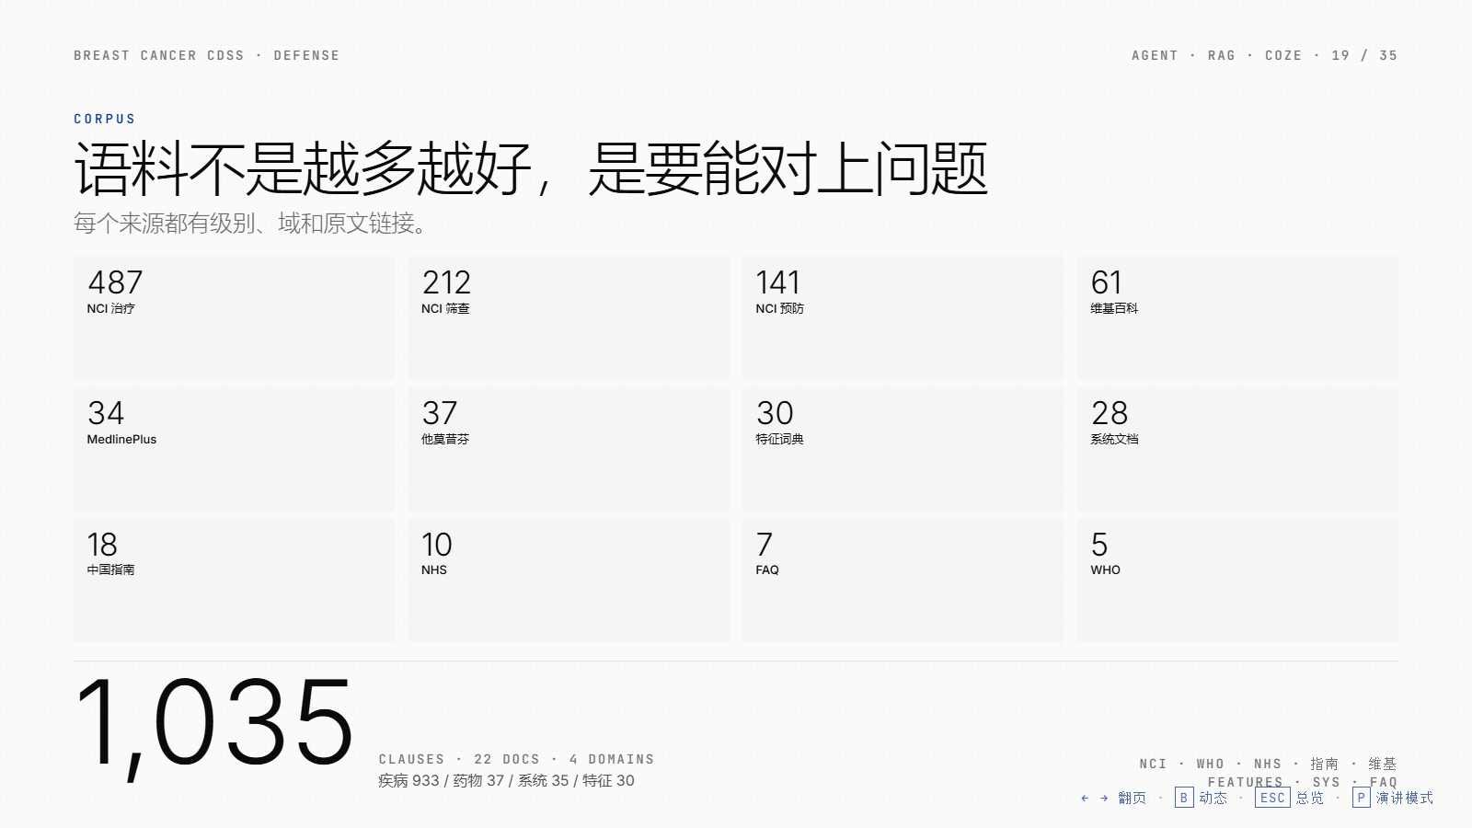
Notes:
【RAG】语料构成
目的：给出规模与来源结构，说明权威性分层。
讲述要点：
- NCI PDQ 是主力：治疗 487、筛查 212、预防 141。
- 中文来源包括 WHO、中国指南、NHS、MedlinePlus、维基。
- 特征词典、系统文档、FAQ 单独成域，避免和医学内容互相污染。
过渡：但有语料不等于能检索：治理前后差别很大。

Slide 20

Notes:
【RAG】语料治理
目的：说明"知识库乱"具体怎么修的。
讲述要点：
- 之前按 1100 字硬切，一个章节切成 3–8 段，引用到"续 8"就丢上下文。
- 现在按句子边界切 260–900 字，噪声章节直接删，重复文本哈希去重。
- 补了副作用三源，因为之前问"化疗副作用"只能召回激素治疗。
过渡：治理完，看索引里到底存了什么。

Slide 21
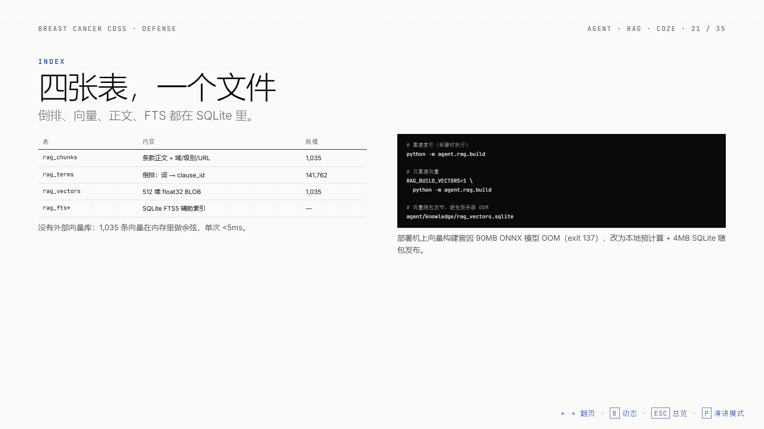
Notes:
【RAG】索引结构
目的：讲清索引表、规模和一次真实的 OOM 事故。
讲述要点：
- rag_chunks 存正文与元数据；rag_terms 是倒排；rag_vectors 存 512 维向量。
- 1,035 条向量不需要向量库，内存余弦足够，单次 <5ms。
- 部署时现场构建曾 OOM，后来改成随包发布 4MB SQLite。
过渡：看检索怎么把对的条款捞出来。

Slide 22
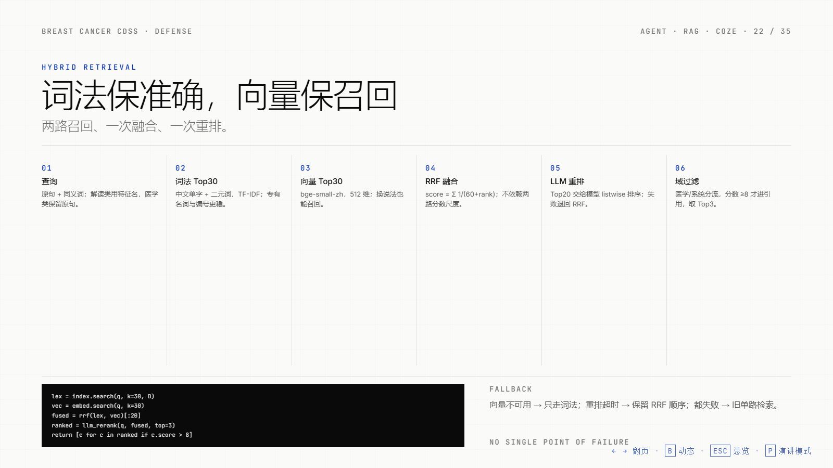
Notes:
【RAG】混合检索
目的：讲清每一路的作用、RRF 公式和降级链。
讲述要点：
- 纯词法换个说法就搜不到；纯向量对编号和专有名词不敏感。
- RRF 只看排名，不需要分数归一化；k=60 是常用平滑值。
- 重排用 LLM Top20 进 Top3 出；失败自动退回 RRF，不阻断回答。
过渡：有了召回，还要决定哪些条款能进引用。

Slide 23
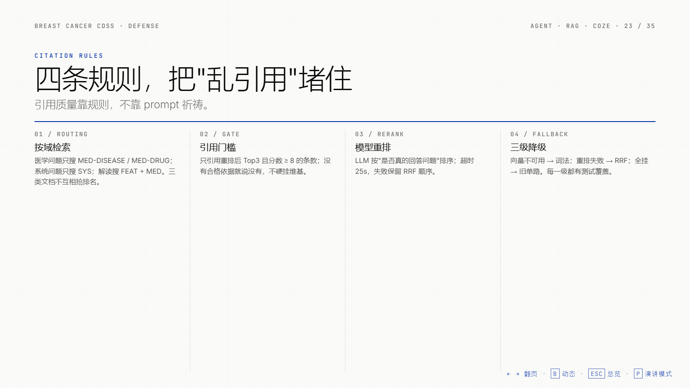
Notes:
【RAG】引用规则
目的：解释域路由、门槛、重排和降级。
讲述要点：
- 域路由解决"系统文档抢医学问题排名"的问题。
- 门槛解决"检索到就挂上"的问题，分数不够就不引。
- 重排和向量失败都有降级路径，保证可用性。
过渡：看三个真实问题的前后对比。

Slide 24
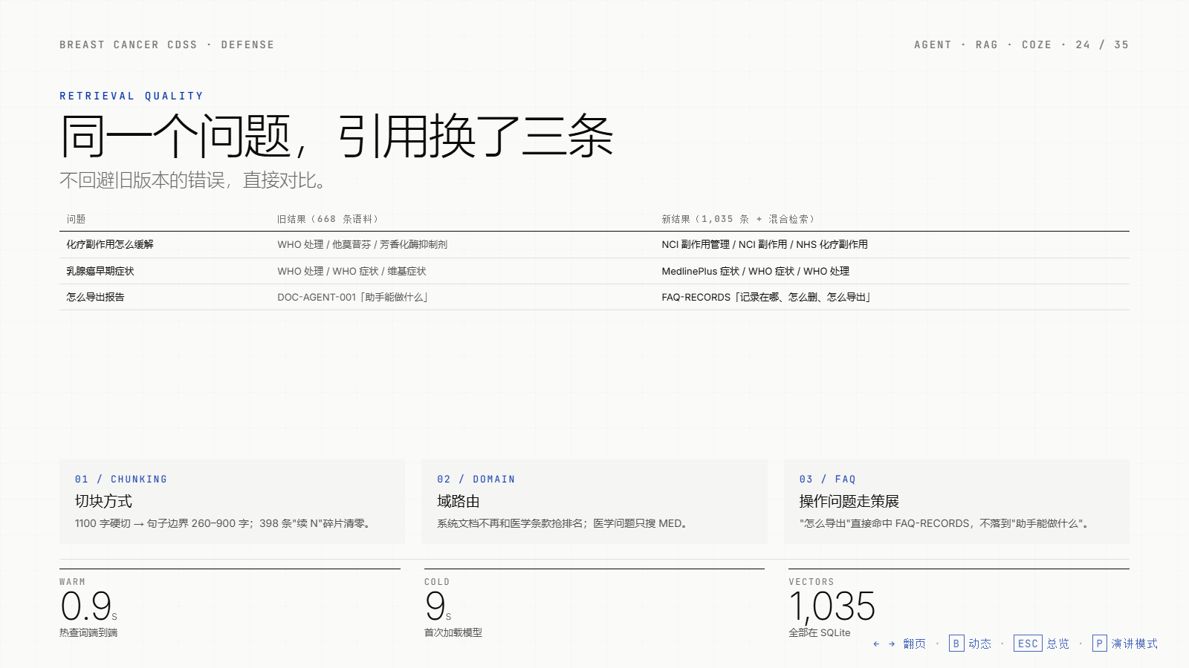
Notes:
【RAG】检索对比
目的：用三个具体问题展示修复前后的引用差异。
讲述要点：
- 副作用问题之前只能召回激素治疗，现在能命中副作用管理条款。
- 导出的问题之前召回"助手能做什么"，现在走策展 FAQ。
- 代价是冷启动 9 秒；热查询 0.9 秒，知识库页面有向量条数可核对。
过渡：看知识库页面实际怎么呈现。

Slide 25
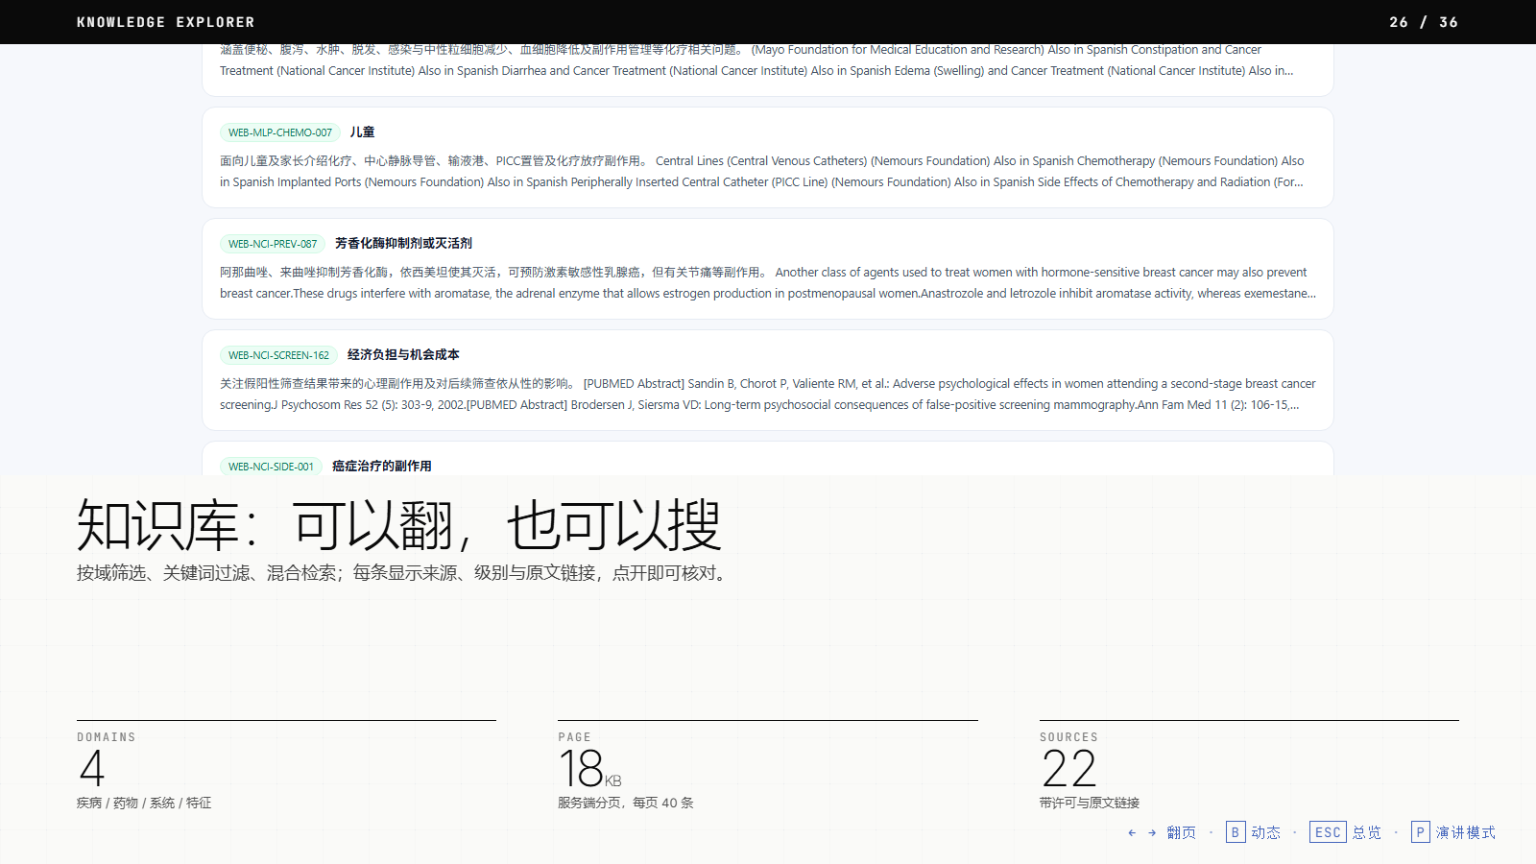
Notes:
【产品】知识库页面
目的：展示知识库不是黑盒：用户能自己查、自己核对。
讲述要点：
- 首屏服务端渲染 40 条，接口挂了也不会空白。
- 域标签和关键词过滤走服务端分页，页面只有 18KB。
- 混合检索按钮显示重排序号与相关度。
过渡：用户端讲完，切到管理端与 Coze。

Slide 26

Notes:
【过渡】章节页：运营
目的：切到管理端与工程交付。
讲述要点：
- 最后一部分回答：系统怎么运营、质量怎么保证、边界在哪。
- 管理端与 Coze 是旁路，不进入诊断链路。
- 最后会主动讲局限，而不是只讲成绩。
过渡：先看管理端。

Slide 27
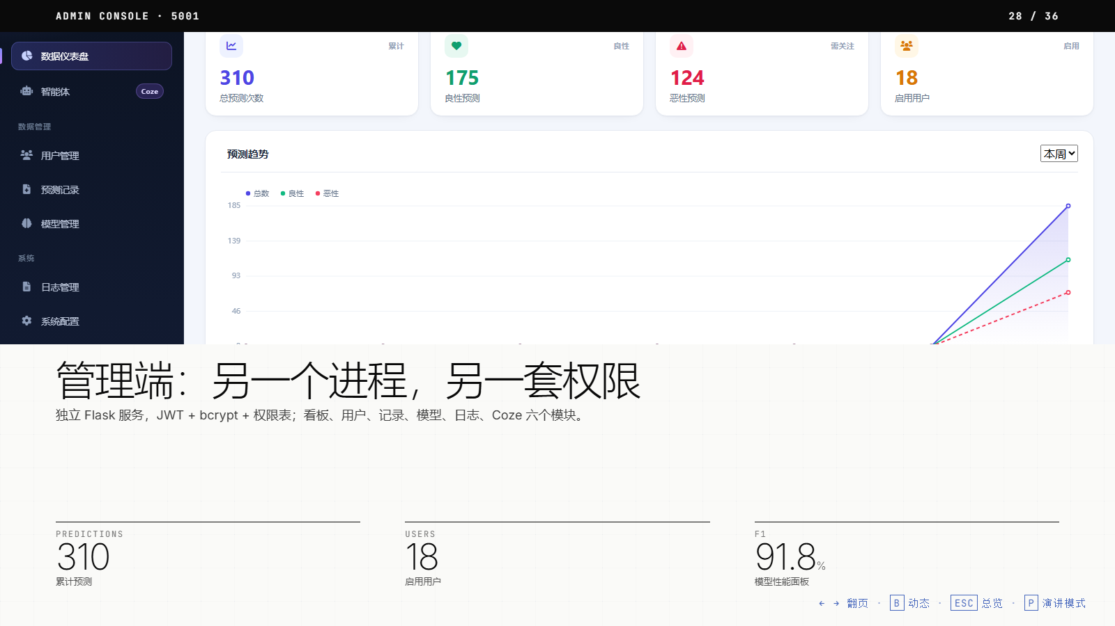
Notes:
【运营】管理端
目的：说明管理端与用户端隔离，运营数据实时可看。
讲述要点：
- 管理端跑在 5001，Nginx 反代到 /console，不共享 session。
- JWT + bcrypt + 权限表，普通管理员看不到敏感操作。
- 看板数据来自真实数据库：310 次预测、18 个启用用户。
过渡：管理端里最特别的是 Coze。

Slide 28
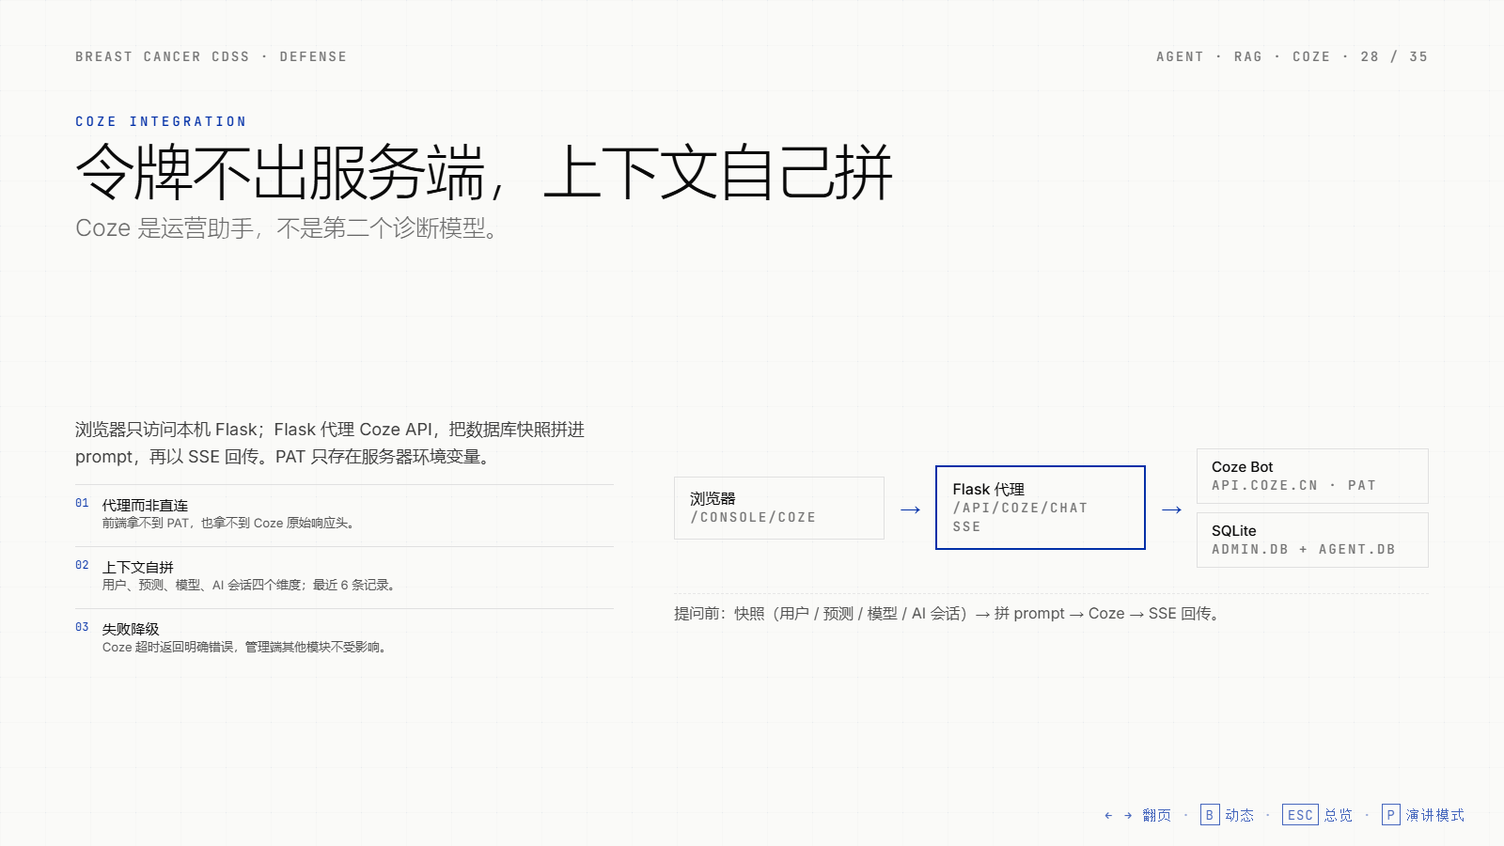
Notes:
【运营】Coze 架构
目的：讲清代理、上下文和失败边界。
讲述要点：
- PAT 只在服务器环境变量，浏览器完全接触不到。
- 每次提问前从 SQLite 取快照：用户、预测、模型、AI 会话，拼进 prompt。
- Coze 失败时管理端仍可用，只影响智能体问答。
过渡：看真实 Coze 页面。

Slide 29
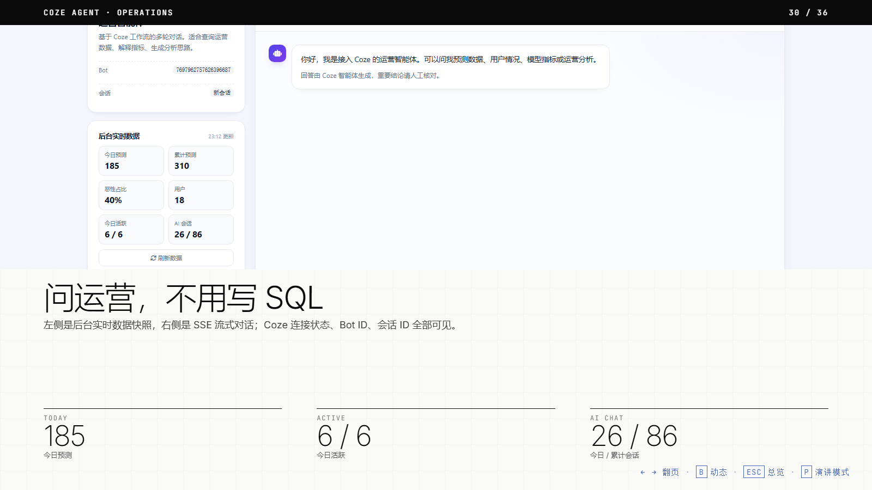
Notes:
【运营】Coze 页面
目的：展示真实运营数据与流式对话。
讲述要点：
- 左侧数据每 60 秒刷新；Coze 回答基于这些数字。
- 对话走 SSE，前端逐字渲染；令牌仍只在服务端。
- 定位是运营助手，页面底部有"不构成医疗诊断"声明。
过渡：Coze 的边界要说清楚。

Slide 30

Notes:
【运营】Coze 边界
目的：主动划清 Coze 的能力边界。
讲述要点：
- Coze 只读运营数据：预测数、用户数、模型指标、AI 会话。
- 不接患者级数据、不做诊断、不开处方；页面有免责声明。
- 用户端的拒答与三档不确定性不依赖 Coze，Coze 挂了也不影响诊断链路。
过渡：最后讲工程质量与取舍。

Slide 31
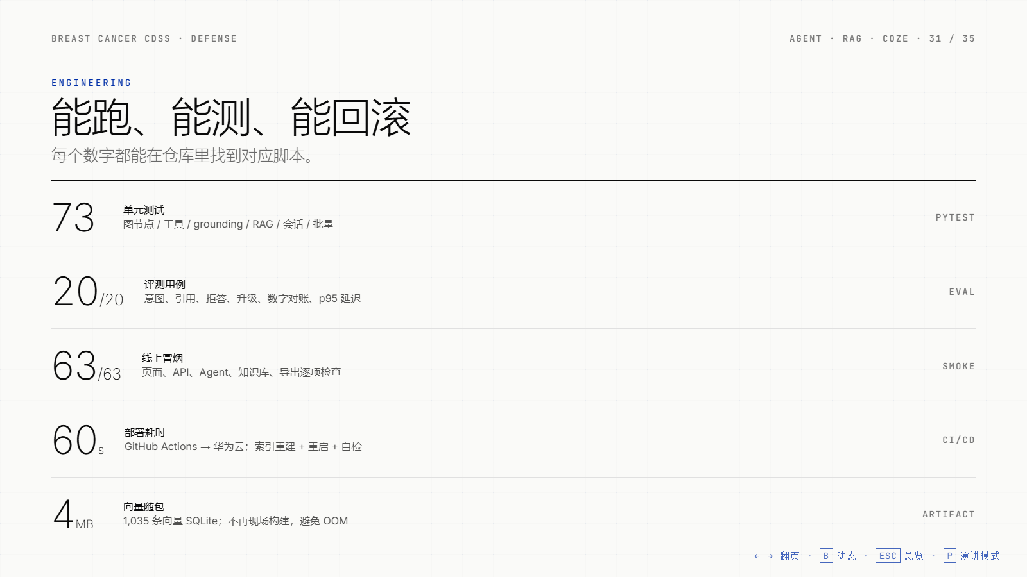
Notes:
【交付】工程质量
目的：用数字回答"可靠吗、能复现吗"。
讲述要点：
- 73 个单测、20 条评测、63 项冒烟，交付前全部跑过。
- 部署约 60 秒；索引重建、重启、自检都在流水线里。
- 向量随包发布，避免服务器内存不足导致部署中断。
过渡：看评测指标本身。

Slide 32
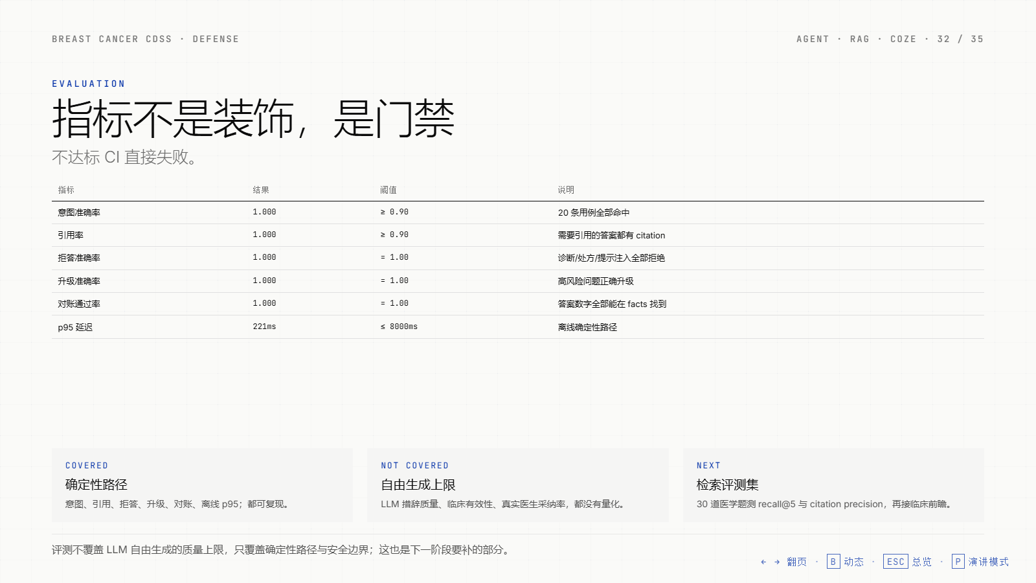
Notes:
【交付】评测结果
目的：给出评测指标，同时说明它覆盖不到什么。
讲述要点：
- 意图、引用、拒答、升级、对账、延迟六项全部达标。
- p95 221ms 是离线确定性路径；LLM 路径会慢很多。
- 评测不覆盖自由生成质量，这是局限，后面会讲。
过渡：最后讲取舍与局限。

Slide 33
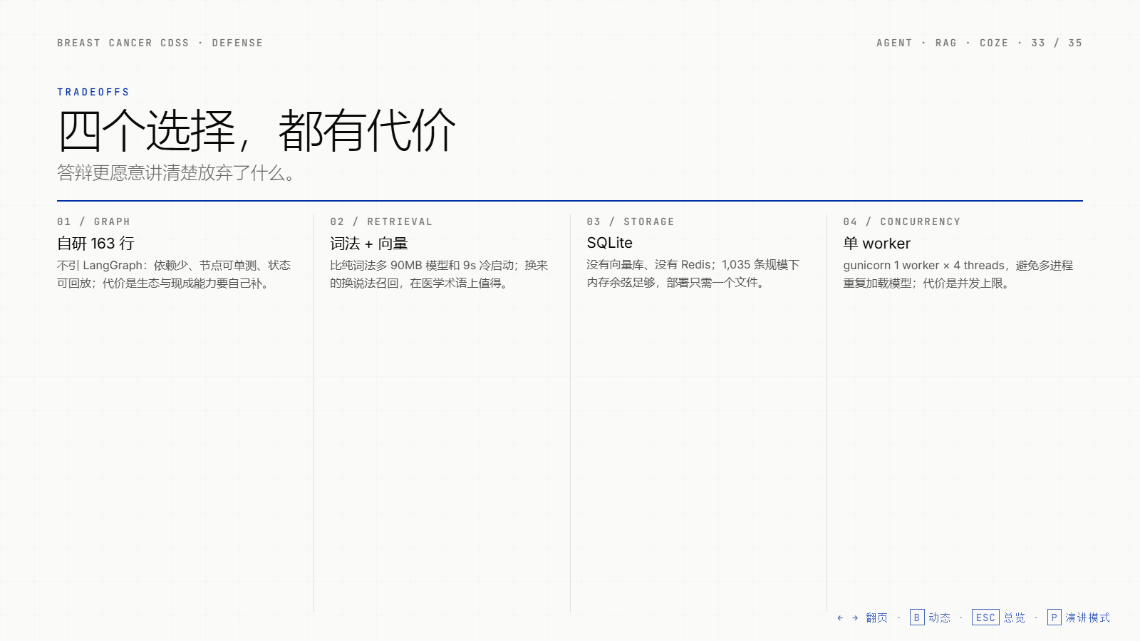
Notes:
【取舍】关键取舍
目的：讲四个技术选择的收益与代价。
讲述要点：
- 自研 Graph 换来可控和可测，代价是生态能力要自己补。
- 词法 + 向量换来召回，代价是模型体积和冷启动。
- SQLite 换来部署简单，代价是并发和规模上限；单 worker 也是同样的取舍。
过渡：这些代价带来什么局限。

Slide 34
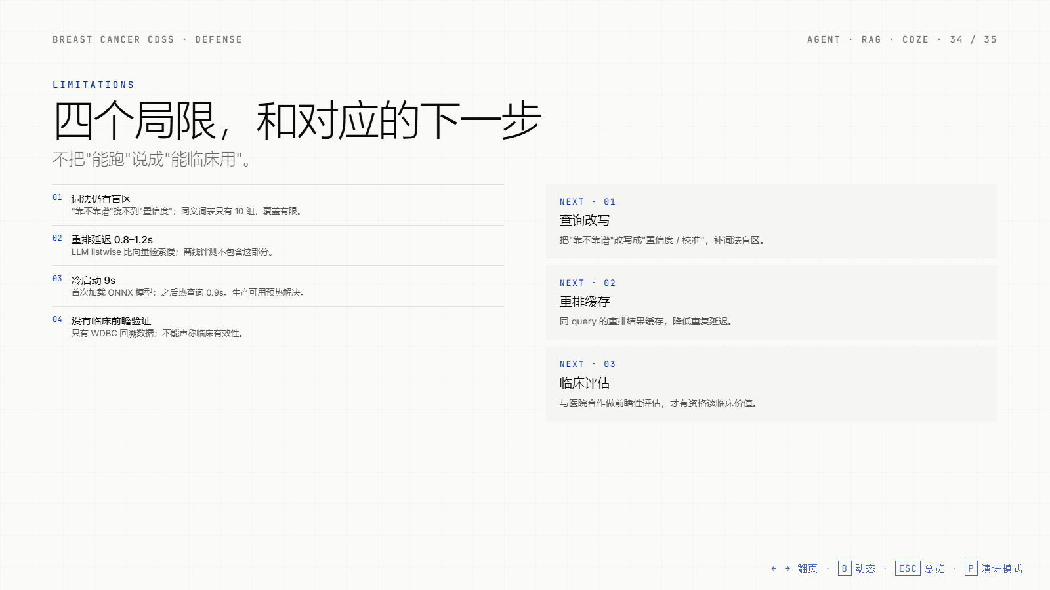
Notes:
【取舍】局限与下一步
目的：主动暴露局限，建立可信度。
讲述要点：
- 词法仍有盲区，同义词表覆盖有限；下一步做查询改写。
- 重排有 1 秒左右延迟，冷启动 9 秒；前者可缓存，后者可预热。
- 最重要的是没有临床前瞻验证；只有 WDBC 回溯数据，不能声称临床有效。
过渡：最后收束。

Slide 35

Notes:
【收束】收束
目的：三句话收束，留出提问。
讲述要点：
- 第一，流程可复现：10 个节点、13 个工具、检查点。
- 第二，结论可核对：1,035 条条款 + 句子级 grounding。
- 第三，边界先讲清：三档不确定性、拒答、Coze 只做运营。
过渡：致谢，进入提问。
提示：停顿 2 秒

